Slide 1
CGV 프리에그 & 감정지수
퍼블리싱 아이콘 가이드
버전 | 0.1
날짜 | 2020. 04. 07
작성자 | 최현원

Slide 2
Document History
Version | Date | Notes | Writer
0.1 | 2020. 04. 07 | sprite 이미지 규약 페이지별 아이콘 정의 | 최현원
0.6.2 | 2020.04.21 | 아이콘 정의 완료 0.6.2과 버전 싱크 완료 | 최현원

Slide 3
아이콘 해상도 정의
Device | Resolution (DP | PT) | Notes | Etc.
Mobile | 1 | 파일명 : sprite_preegg.png | - 저사양 해상도 폰에 대응
 | 2 | 파일명 : sprite_preegg@2x.png
 | 3 | 파일명 : sprite_preegg@3x.png
Website | 1 | 파일명 : sprite_preegg.png
 | 2 | 파일명 : sprite_preegg@2x.png | - DP2 해상도 모니터에 대응하기 위해서 처리 - UHD 모니터 지원

Slide 4
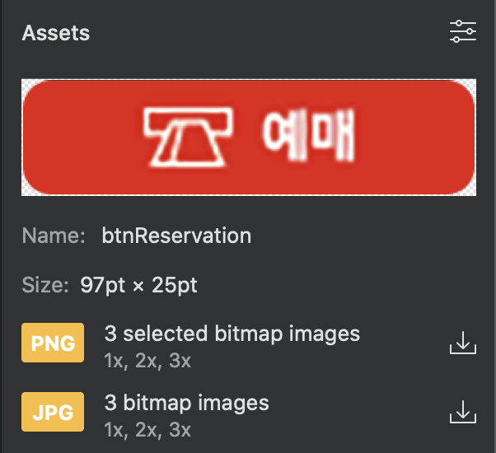
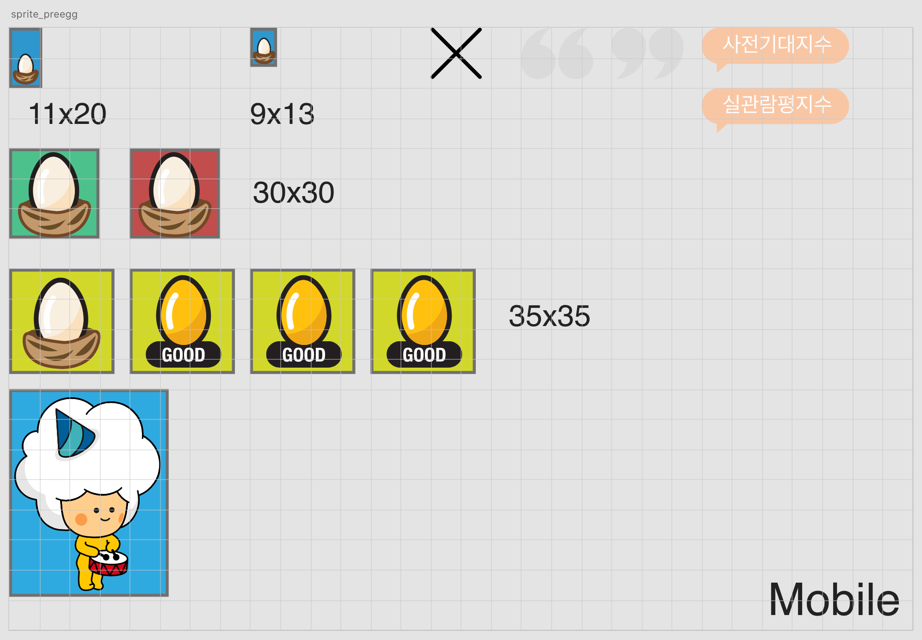
해상도별 CSS 처리
해상도별 아이콘 처리
벡터 아이콘으로 처리
제플린 > 벡터 or 비트맵 아이콘 다운로드
Sprite 제작 프로그램에서 정돈
@1x, @2x, @3x 저장 처리 (웹은 @2x 처리)
Sprite 제작 규칙
Grid는 10px 단위로 처리
가로 300px 고정으로 사용
세로는 추가 삭제 가능
간단한 인포메이션 주석 가능

Slide 5
웹사이트 아이콘 케이스별 정의
종류 | 설명 | 아이콘 종류
 | 사이즈 : 13~16px X 26px (아이콘 별 좌우 크기 가변적) 대표 아이콘 1종만 설정
 | 사이즈 : 97px * 25px
 | 사이즈 : 18px * 20px (작은 사이즈 : 14px * 16px) [디폴트|기대돼요|글쎄요] 3종 설정
 | 사이즈 : 54px * 54px (가이드 영역) 프리에그 [디폴트 | 기대돼요 | 글쎄요] 3종 설정 골든에그 [Bad | Good | Great] 3종 설정
 | 73px * 26px (텍스트는 html)

Slide 6

목록 차트
목록 Preegg 아이콘
사이즈 : 13~16px * 26px (아이콘 별 좌우 크기 가변적)
설명 :
기존 골든에그 아이콘 대신 개봉전에는 프리에그를 노출 하는 정책
Preegg 아이콘 : 대표 아이콘 1종만 설정
해당 페이지
무비차트
아트하우스
개봉예정
Html 코드
골든에그 :
<span class="egg bad"></span>
<span class="egg good"></span>◊
<span class="egg great"></span>
프리에그 :
<span class="sprite_preegg default"></span>
CSS 코드
Preegg.css : .sprite_preegg

Slide 7
목록 차트
목록 예매 버튼
사이즈 : 97px * 25px
설명 :
예매 버튼 좌측의 하트를 제거 함에 따라, 예매 버튼을 키우고 좌측으로 이동 하도록 함
예매버튼을 기존의 리소스와 별도로 프리에그에서 관리
해당 페이지
무비차트
아트하우스
개봉예정
Html 코드
기존 소스와 변경 없음
CSS 코드
Preegg.css : [class|="sect"][class*="wishlist"] .like
Image 코드
Sprite_preegg.png

Slide 8

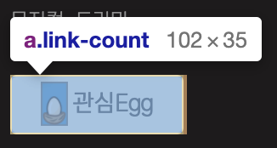
무비트레일러
무비 트레일러 프리에그 버튼
사이즈 : 102px * 35px
설명 :
상영전 프리에그 버튼을 통해서 버튼 노출
상태 값은 3가지 [디폴트|기대돼요|글쎄요]
예매버튼과 동시 노출 될 경우 이슈가 있음
해당 페이지
HD 트레일러
Html 코드
<a class="link-count" href="#"><i class="sprite_preegg default"></i>관심Egg</a>
CSS 코드
Preegg.css : .link-count
Image 코드
Sprite_preegg.png

Slide 9
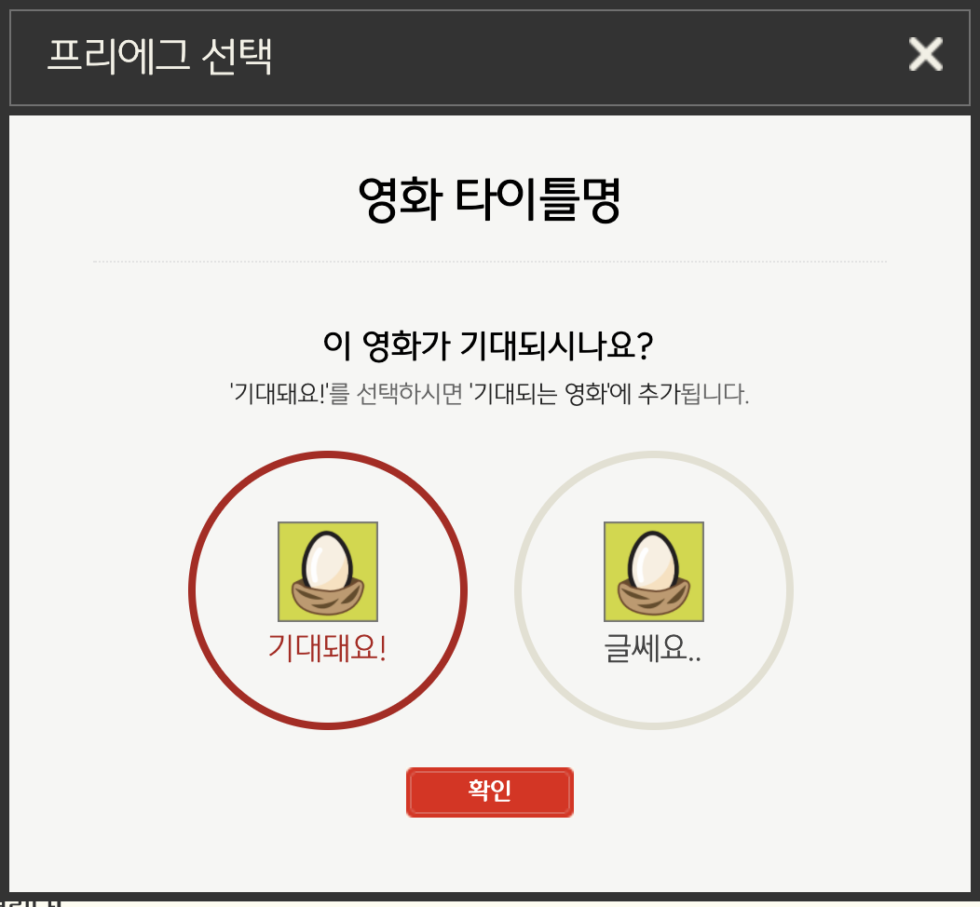
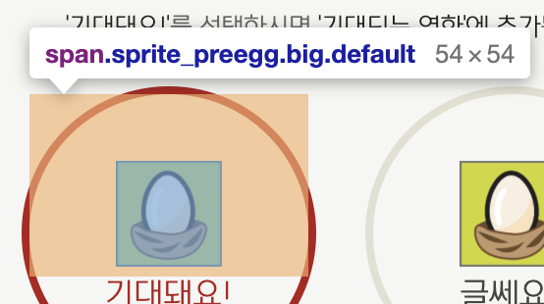
프리에그 선택
프리에그 선택 팝업 아이콘
사이즈 : 54px * 54px (가이드 영역)
설명 :
신규 아이콘으로 프리에그 선택 팝업에서 사용
기대돼요와 글쎄요 2종류 노출
해당 페이지
프리에그 선택 팝업
Html 코드
<span class="sprite_preegg big default"></span>
CSS 코드
Preegg.css : . sprite_preegg
Image 코드
Sprite_preegg.png

Slide 10
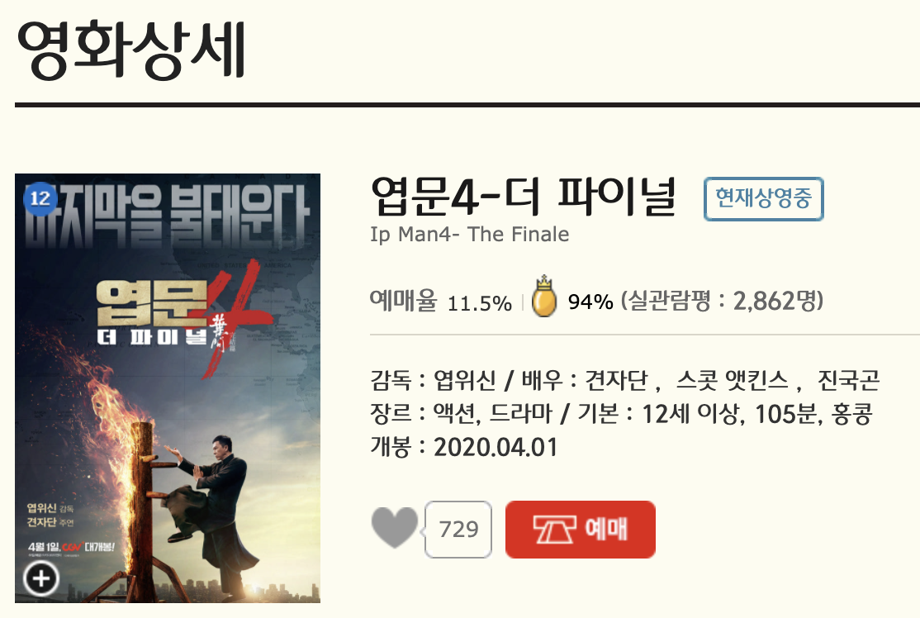
영화상세
상세 Preegg 아이콘
사이즈 : 13~16px X 26px (아이콘 별 좌우 크기 가변적)
설명 :
기존 골든에그 아이콘 대신 개봉전에는 프리에그를 노출 하는 정책
Preegg 아이콘 : 대표 아이콘 1종만 설정
해당 페이지
영화 상세
Html 코드
골든에그 :
<span class="egg bad"></span>
<span class="egg good"></span>◊
<span class="egg great"></span>
프리에그 :
<span class="sprite_preegg default"></span>
CSS 코드
Preegg.css : .sprite_preegg

Slide 11
영화상세
상세 Preegg 아이콘
사이즈 : 102px * 35px
설명 :
상영전 프리에그 버튼을 통해서 버튼 노출
상태 값은 3가지 [디폴트|기대돼요|글쎄요]
예매버튼과 동시 노출 될 경우 이슈가 있음
해당 페이지
HD 트레일러
Html 코드
<a class="link-count" href="#"><i class="sprite_preegg default"></i>관심Egg</a>
CSS 코드
Preegg.css : .link-count
Image 코드
Sprite_preegg.png

Slide 12
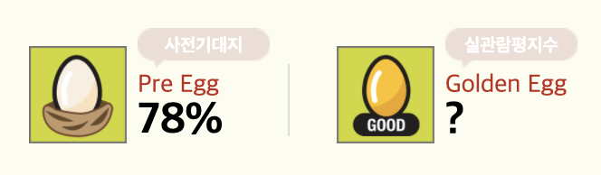
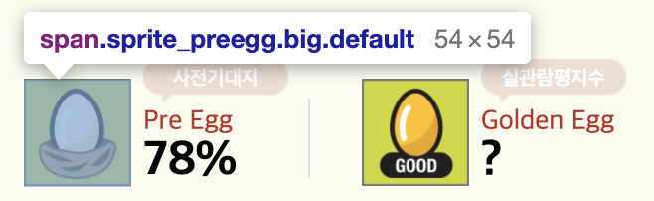
영화 상세
상세 Pre egg | golden egg 아이콘
사이즈 : 54px * 54px (가이드 영역)
설명 :
상세 페이지 관람평 영역 사용
프리에그 [대표] 1종류 노출
골든에그 [Bad | Good | Great ] 3종류 노출
해당 페이지
상세 페이지
Html 코드
<span class="sprite_preegg big default"></span>
<span class="sprite_preegg big bad"></span>
<span class="sprite_preegg big good"></span>
<span class="sprite_preegg big great"></span>
CSS 코드
Preegg.css : . sprite_preegg
Image 코드
Sprite_preegg.png

Slide 13
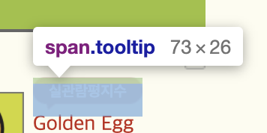
영화 상세
상세 툴팁 아이콘
사이즈 : 73px * 26px (텍스트는 html)
설명 :
상세 페이지의 툴팁 부분 사용
해당 페이지
상세 페이지
Html 코드
<span class="tooltip">실관람평지수</span>
CSS 코드
Preegg.css : .movie_grade .egg_point .rating .box .tooltip
Image 코드
Sprite_preegg.png

Slide 14
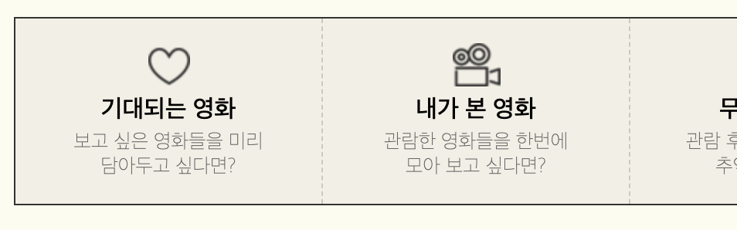
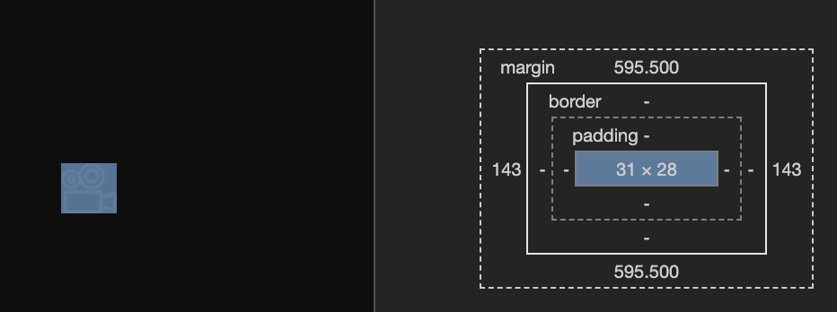
영화 상세
상세 툴팁 아이콘
사이즈 : 27~31px * 28px
설명 :
마이페이지의 기대되는 영화 아이콘 변경
해당 페이지
마이페이지
Html 코드
미정
CSS 코드
미정
Image 코드
미정

Slide 15
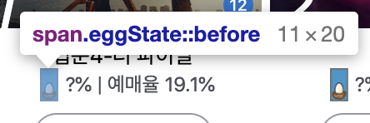
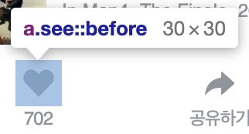
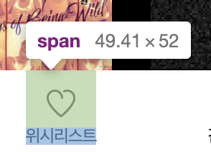
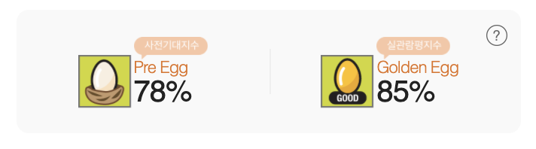
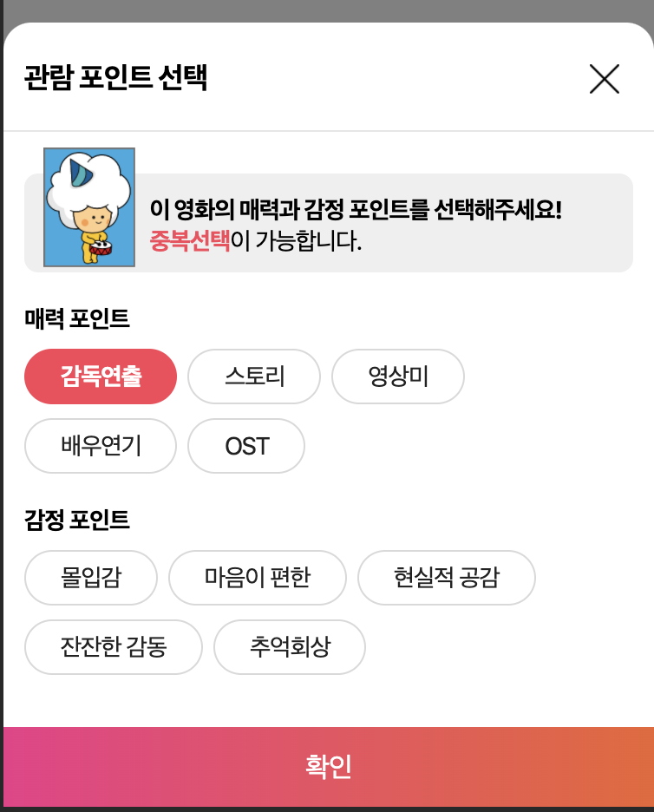
모바일 아이콘 케이스별 정의
종류
설명
아이콘 종류
사이즈 : 11px * 20px (아이콘 별 좌우 크기 가변적)
대표 아이콘 1종만 설정
디자인 픽스 후 반영예정
사이즈 : 30px * 30px (가이드 사이즈)
사이즈 : 30px * 30px (가이드 사이즈)
사이즈 : 36px * 36px (가이드 영역)
프리에그 [디폴트 | 기대돼요 | 글쎄요] 3종 설정
골든에그 [Bad | Good | Great] 3종 설정
사이즈 : 각 49px * 15px
사이즈 : 각 24px * 18px
사이즈 : 각 24px * 18px

Slide 16

목록 차트
목록 Preegg 아이콘
사이즈 : 11px * 20px (아이콘 별 좌우 크기 가변적)
설명 :
기존 골든에그 아이콘 대신 개봉전에는 프리에그를 노출 하는 정책
Preegg 아이콘 : 대표 아이콘 1종만 설정
해당 페이지
무비차트
아트하우스
개봉예정
Html 코드
골든에그 :
<li class="cgbMovieChartEgg"><span class="eggState0">94</span></li>
<li class="cgbMovieChartEgg"><span class="eggState1">94</span></li>
<li class="cgbMovieChartEgg"><span class="eggState2">94</span></li>
프리에그 :
<li class="moviePreegg"><span class="eggState">?</span></li>
CSS 코드
Preegg.css : .sprite_preegg
Image 코드
Sprite_preegg.png

Slide 17

펜페이지 상세
상세 Preegg 아이콘
사이즈 : 30px * 30px (가이드 사이즈)
설명 :
프리에그로 변경 후 아이콘을 프리에그 변경
사용자의 상태별로 [대표|기대돼요|글쎄요] 표기
fill 디자인 아이콘
Preegg 아이콘 : 상태별로 3종 노출
해당 페이지
팬페이지 상세
Html 코드
<a href="#" class="preegg"><span>프리에그</span></a>
CSS 코드
Preegg.css : .fp_btn_list li .preegg:before
Image 코드
Sprite_preegg.png

Slide 18
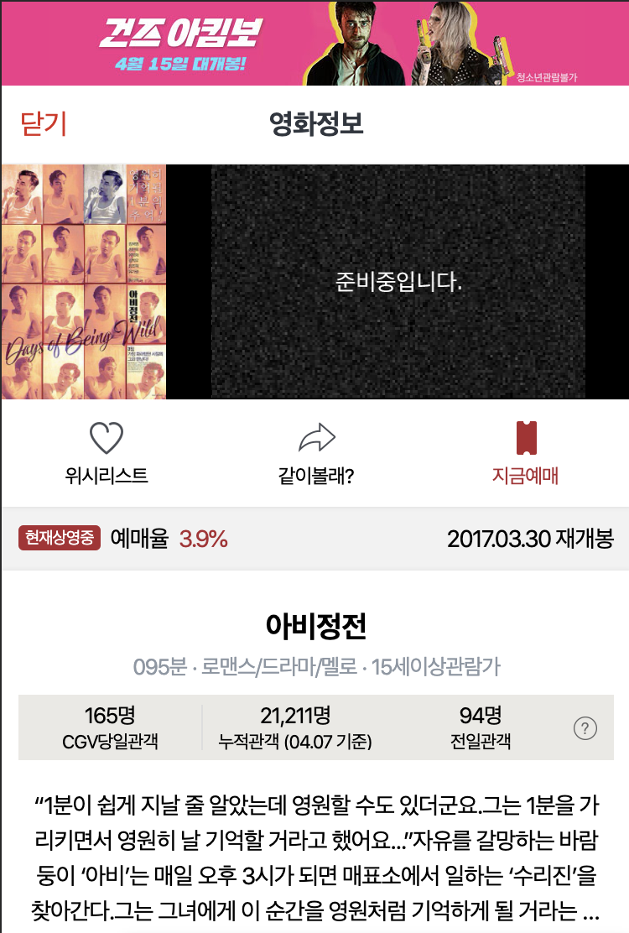
영화 상세
상세 Preegg 아이콘
사이즈 : 30px * 30px (가이드 사이즈)
설명 :
프리에그로 변경 후 아이콘을 프리에그 변경
사용자의 상태별로 [대표|기대돼요|글쎄요] 표기
outline 디자인 아이콘
Preegg 아이콘 : 상태별로 3종 노출
해당 페이지
팬페이지 상세
Html 코드
<a href="#" class="preegg"><span>프리에그</span></a>
CSS 코드
Preegg.css : .fp_btn_list li .preegg:before
Image 코드
Sprite_preegg.png

Slide 19
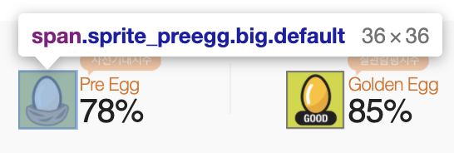
상세 관람평 [팬페이지 | 상세 공통]
상세 Pre egg | golden egg 아이콘
사이즈 : 36px * 36px (가이드 영역)
설명 :
상세 페이지 관람평 영역 사용
프리에그 [대표] 1종류 노출
골든에그 [Bad | Good | Great ] 3종류 노출
해당 페이지
상세 페이지 공통 [구상세 | 팬페이지]
Html 코드
<span class="sprite_preegg big default"></span>
<span class="sprite_preegg big bad"></span>
<span class="sprite_preegg big good"></span>
<span class="sprite_preegg big great"></span>
CSS 코드
Preegg.css : . sprite_preegg
Image 코드
Sprite_preegg.png

Slide 20
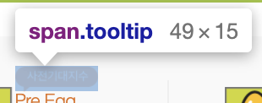
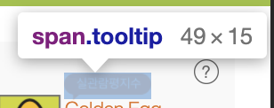
상세 관람평 [팬페이지 | 상세 공통]
상세 툴팁 아이콘
사이즈 : 49px * 15px
설명 :
상세 페이지의 툴팁 부분 사용
디자인 시안에서 글씨가 작아서 텍스트 이미지로 처리
해당 페이지
상세 페이지 공통 [구상세 | 팬페이지]
Html 코드
<span class="tooltip">실관람평지수</span>
CSS 코드
Preegg.css : .movie-chart .rating .box .tooltip
Image 코드
Sprite_preegg.png

Slide 21
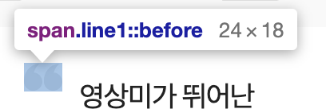
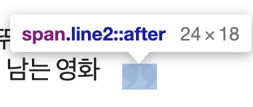
상세 관람평 [팬페이지 | 상세 공통]
상세 툴팁 아이콘
사이즈 : 24px * 18px
설명 :
상세 페이지의 문구 표현 사용
첫번째 문장과 두번째 문장의 끝에 처리 되어있음
해당 페이지
상세 페이지 공통 [구상세 | 팬페이지]
Html 코드
<span class="line1">영상미가 뛰어난</span>
<span class="line2">무서운 여운이 남는 영화</span>
CSS 코드
Preegg.css : .movie-chart .comment .line1:before
Image 코드
Sprite_preegg.png

Slide 22
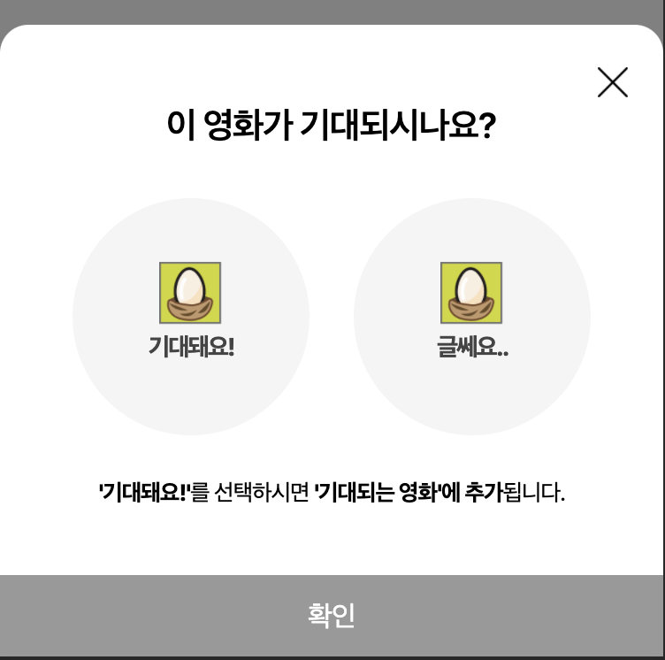
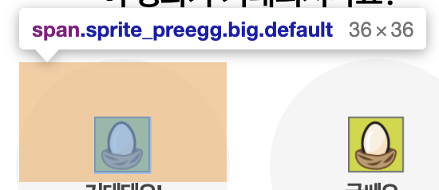
프리에그 선택
프리에그 선택 팝업 아이콘
사이즈 : 36px * 36px (가이드 영역)
설명 :
신규 아이콘으로 프리에그 선택 팝업에서 사용
기대돼요와 글쎄요 2종류 노출
해당 페이지
프리에그 선택 팝업
Html 코드
<span class="sprite_preegg big default"></span>
CSS 코드
Preegg.css : . sprite_preegg
Image 코드
Sprite_preegg.png

Slide 23

프리에그 선택
관람 포인트 선택 팝업 아이콘
사이즈 : 53px * 69px (가이드 영역)
설명 :
관람 포인트 선택 팝업에서 사용
해당 페이지
프리에그 선택 팝업
Html 코드
<span class="icon"></span>
CSS 코드
Preegg.css : .charm_popup .box_title .icon
Image 코드
Sprite_preegg.png

Slide 24
EOD

